Slide 1
합성곱 신경망
이수진

Slide 2

CONTENT
01
part
소프트맥스 함수
02
part
모델 구현, 학습 및 결과 확인
03
part
유명한 모델들과 원리

Slide 3


01
소프트맥스 함수
원-핫 인코딩: 정답을 확률분포로 변환해주는 것
정답에 해당되는 확률은 1, 나머지는 0

Slide 4
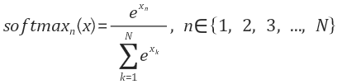
01
소프트맥스 함수
소프트맥스 함수: 신경망의 결괏값을 학률로 바꾸는 방법
결괏값 벡터에 있는값들이 지수 함수를 통과하여 변환된 값을 기준으로 계산

Slide 5

01
소프트맥스 함수
인공신경망의 결과
0.37
1.58
$$e^{x}$$
1.4477
4.8549
소프트맥스함수의 결괏값
0.2296
0.7704

Slide 6
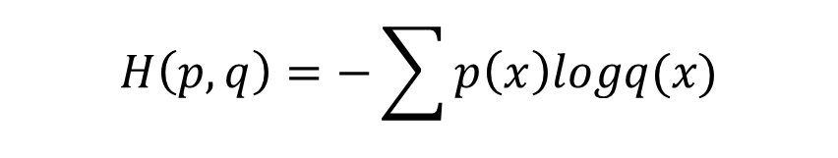
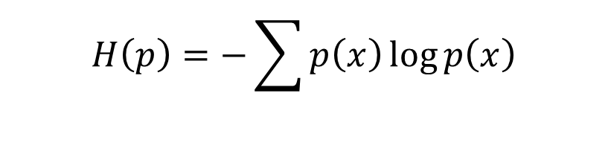
01
소프트맥스 함수
교차 엔트로피 (손실함수) : 확률 벡터의 손실 측정 방법
엔트로피
정보량의 기댓값으로 표현
교차 엔트로피
분포의 차이에 의해 생기는 추가적 손실
$$H\left(p\right)=−\sum{p\left(x\right)\log{p\left(x\right)}}$$
$$H\left(p,q\right)=−\sum{p\left(x\right)logq(x)}$$
p(x) 가 일어날 확률이 작을수록 정보가 큼
p(x)가 일어날 확률이 클수록 정보가 작음
p 였던 분포를 q 로 표현했을 때 얼마만큼의 비용이 드는지

Slide 7
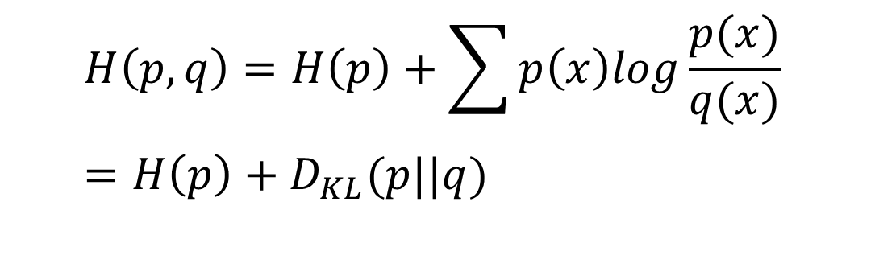
01
소프트맥스 함수
교차 엔트로피 : 최적의 분포 p의 엔트로피 + KLD 항
$$H\left(p,q\right)=H\left(p\right)+\sum{p\left(x\right)log\frac{p(x)}{q(x)} }=H\left(p\right)+D_{KL}(p||q)$$
KLD (쿨백 라이블러 발산): 분포 p를 기준으로 q가 얼마나 다른지 측정
교차 엩엔트로피의 최소화 = KLD를 최소화하여 q가 p의 분포와 최대한 같아짐
=> 패널티와 손실값이 크게 나타남. 분류 문제에서 교차 엔트로피 사용.

Slide 8
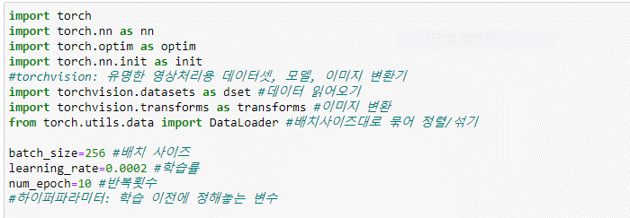
02
모델 구현, 학습 및 결과 확인

Slide 9
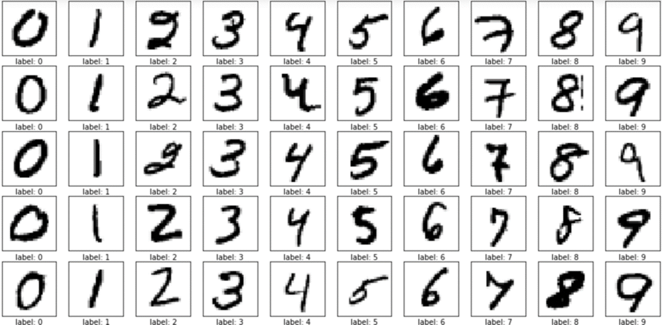
02
모델 구현, 학습 및 결과 확인
MNIST 데이터: 손으로 쓴 0~9 이미지

Slide 10
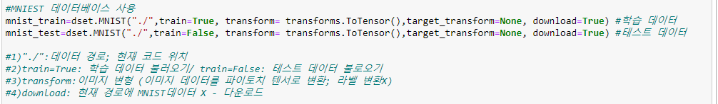
02
모델 구현, 학습 및 결과 확인
Transform: 데이터 변형
Target_transform:라벨 변형

Slide 11
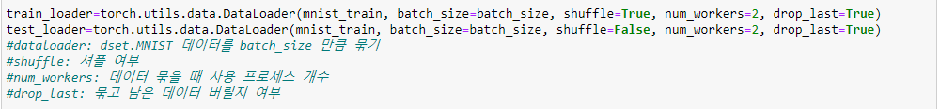
02
모델 구현, 학습 및 결과 확인

Slide 12
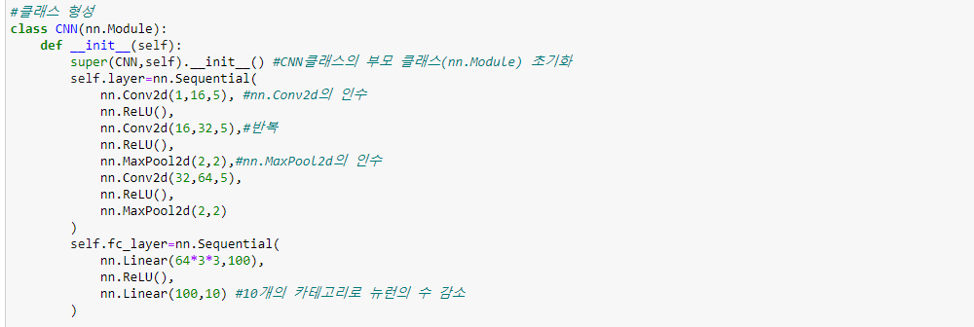
02
모델 구현, 학습 및 결과 확인
nn.Conv2d(in_channels, out_channels, kernel_size, stride=1, padding=0, dilation 1, groups=1, bias=True)
[batch_size,1,28,28]
[batch_size,16,24,24]
[batch_size,32,20,20]

Slide 13
02
모델 구현, 학습 및 결과 확인
MaxPool2d(kernel_size,stride)
Kernel_size: 풀링 연산 시 한번에 훑는 영역의 크기
Stride: 풀링 후 이동
=>[batch_size,32,20,20]
=>[batch_size,32,10,10]
=>[batch_size,64,6,6]
=>[batch_size,64,3,3]

Slide 14
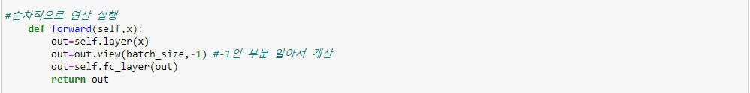
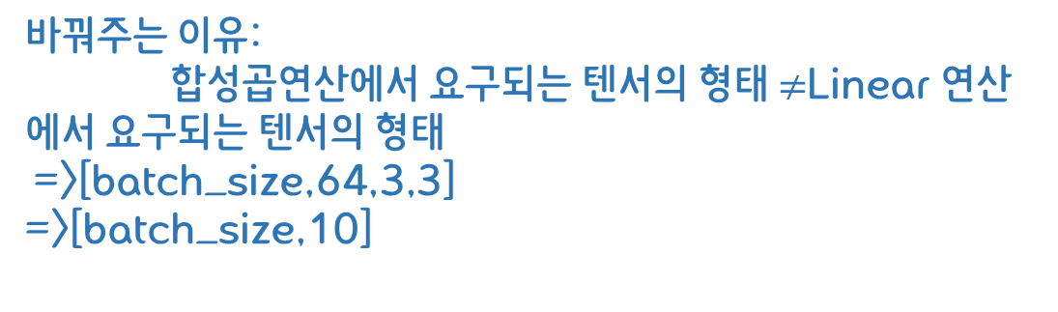
02
모델 구현, 학습 및 결과 확인
바꿔주는 이유:
합성곱연산에서 요구되는 텐서의 형태 $≠$Linear 연산에서 요구되는 텐서의 형태
=>[batch_size,64,3,3]
=>[batch_size,10]

Slide 15
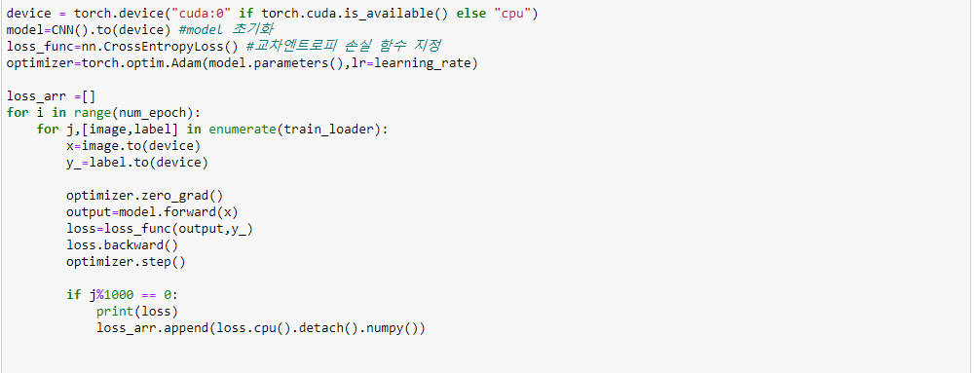
02
모델 구현, 학습 및 결과 확인
Adam: 최적화 함수
손실에 대한 경사하강법 적용

Slide 16
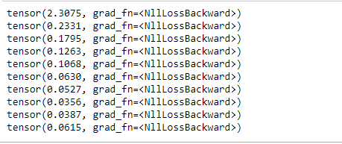
02
모델 구현, 학습 및 결과 확인

Slide 17
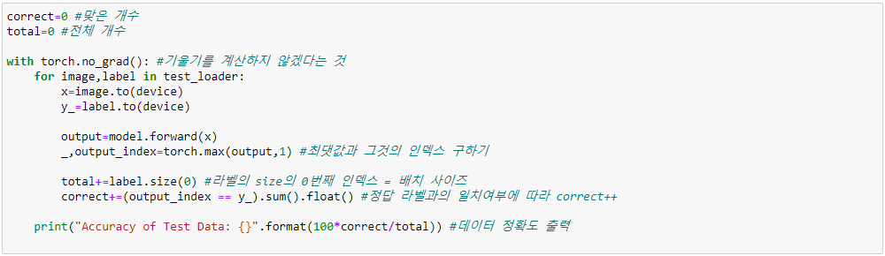
02
모델 구현, 학습 및 결과 확인

Slide 18
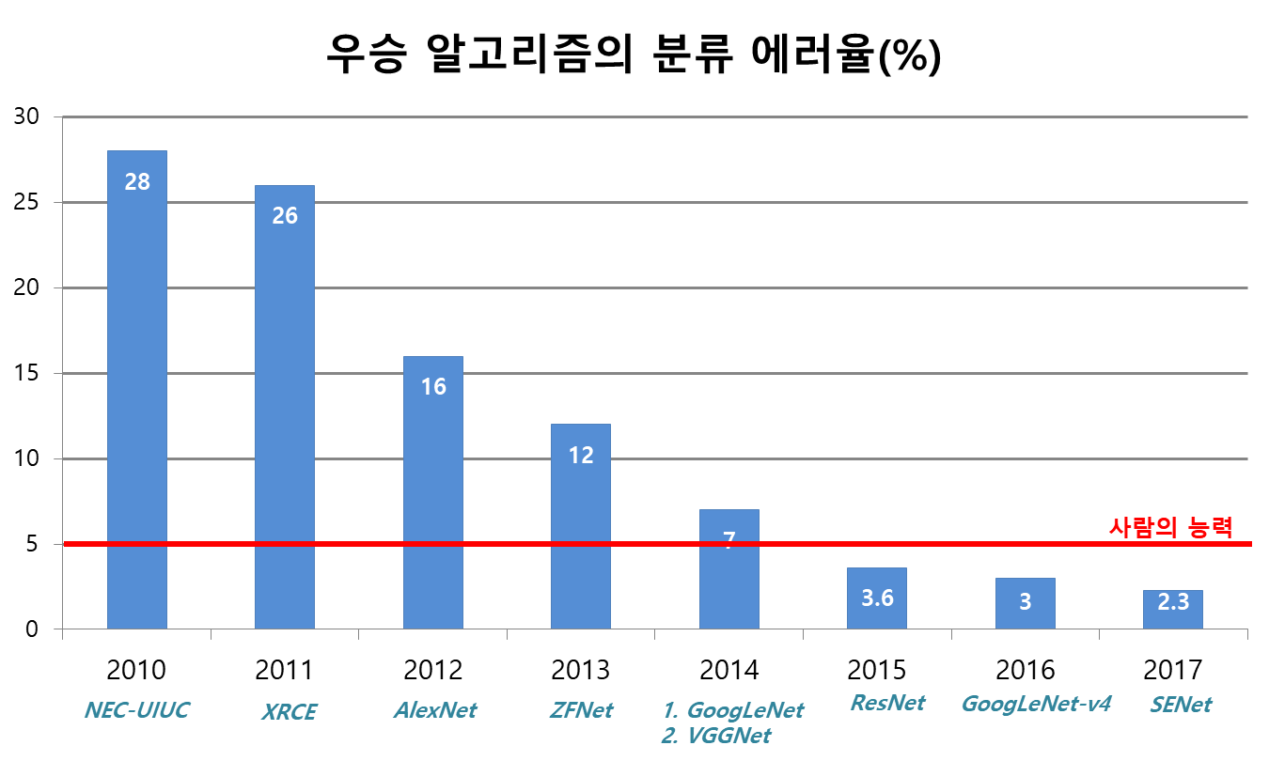
03
유명한 모델들과 원리
이미지넷 대회: 이미지 인식 경진 대회
AlexNet => https://bskyvision.com/421
GoogLeNet => https://bskyvision.com/539
VGGNet => https://bskyvision.com/504
ResNet => https://bskyvision.com/644
SENet => https://bskyvision.com/640

Slide 19
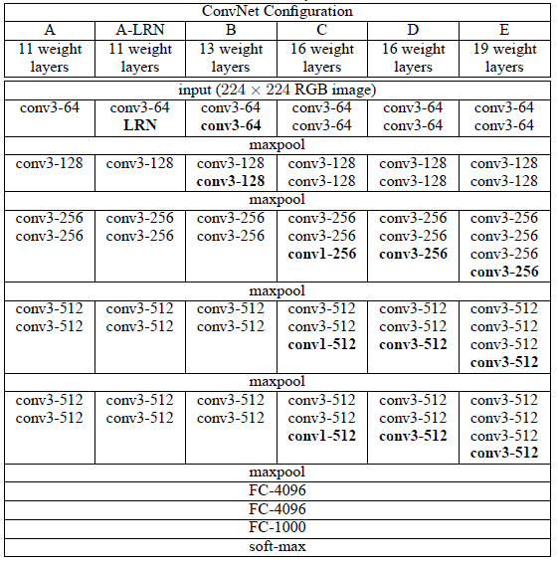
03
유명한 모델들과 원리
VGGNet
연구의 핵심: 신경망의 깊이가 모델의 성능에 미치는 영향을 조사
깊이의 영향만을 파악하기 위해 단순한 연산들의 응용

Slide 20
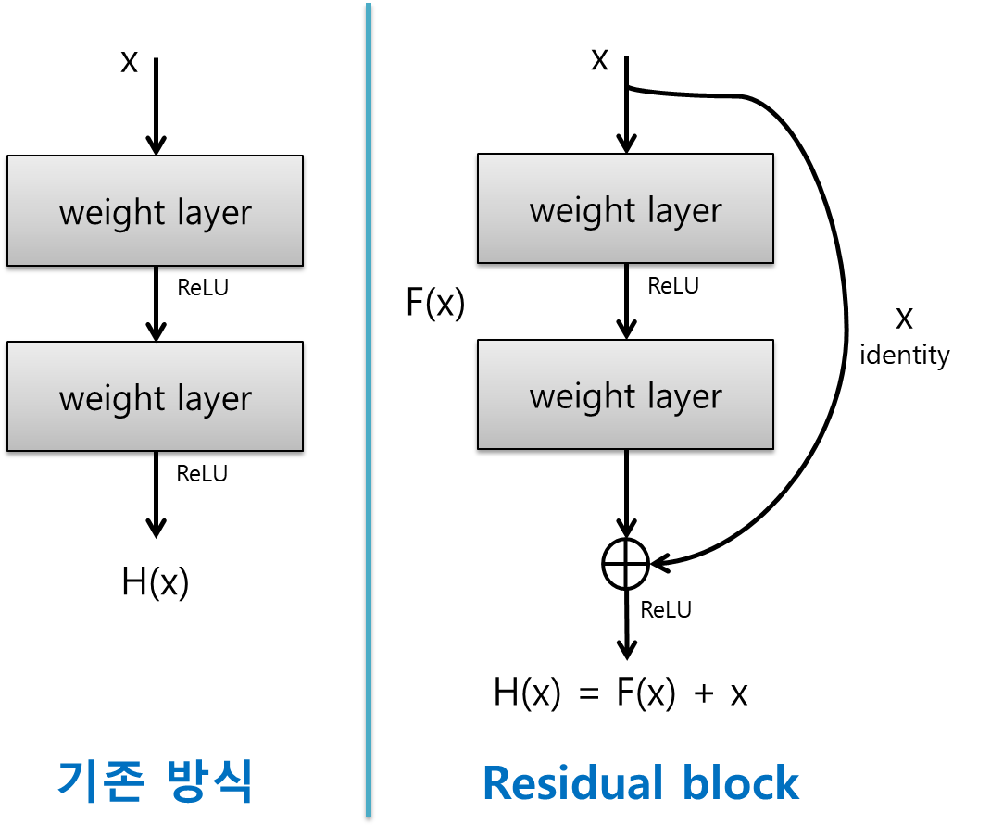
03
유명한 모델들과 원리
ResNet
연구의 시작: 네트워크를 얼마나 깊이 쌓을 수 있을까
결과: 일정 수준 이상의 깊이가 되면 깊은 모델의 성능 저하 -> 해결책: ResNet
입력과 입력의 합성곱 연산을 더해서 다음 레이어에 전달
단순한 특성+복잡한 특성 모두 사용
더하기 연산: 손실 감소X
보조 분류기 사용X

Slide 21
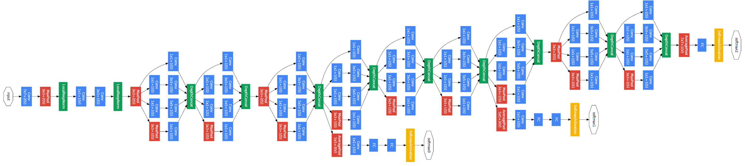
03
유명한 모델들과 원리
GoogLeNet
인셉션 모듈 블록 포함 -> 인셉션 네트워크

Slide 22
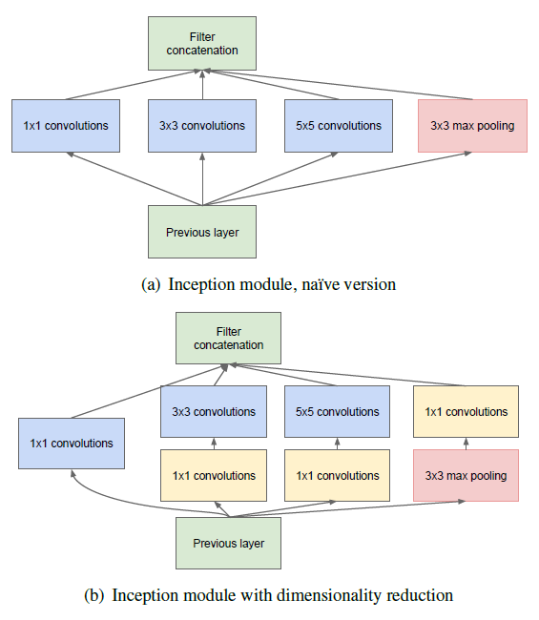
03
유명한 모델들과 원리
GoogLeNet
다양한 종류의 특성이 도출됨

Slide 23
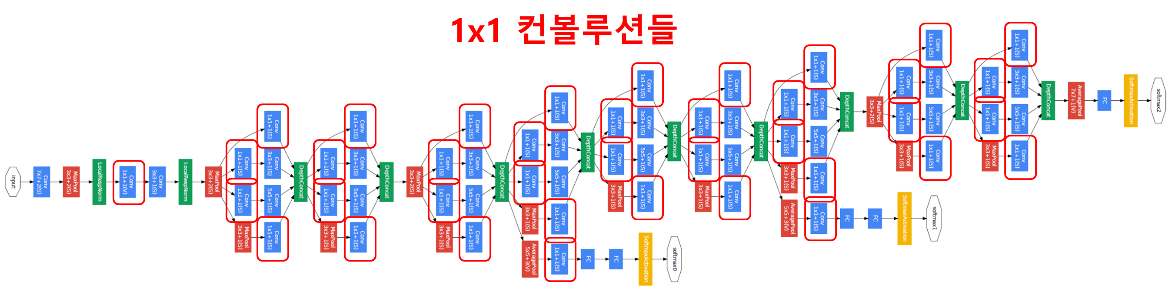
03
유명한 모델들과 원리
GoogLeNet
1X1 컨볼루션: 특성맵의 개수를 줄임 -> 연산량 감소

Slide 24
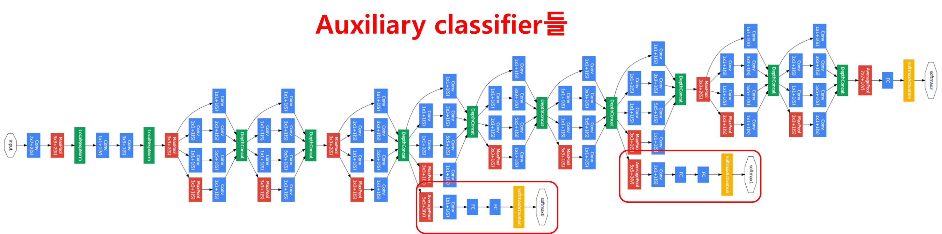
03
유명한 모델들과 원리
GoogLeNet
보조 분류기: 마지막 단의 분류 네트워크에서 발생한 손실이 모델의 입력부분까지 전달 안되는 현상 극복

Slide 25
Thank you!

